Slide 1

SEJAM BEM VINDAS
{REACT BOOTCAMP}

Slide 2
Recomendações para o curso
Documentação do React
Javascript MDN
Formik - Formulários em React
Material UI - React UI Framework
React Router
Jest & Cypress
Redux
Dev.to

Slide 3
Aula #1 - Javascript Avançado
Array Methods
Object Methods
Promises
Fetch API
Async await

Slide 4
{ARRAY METHODS}

Slide 5
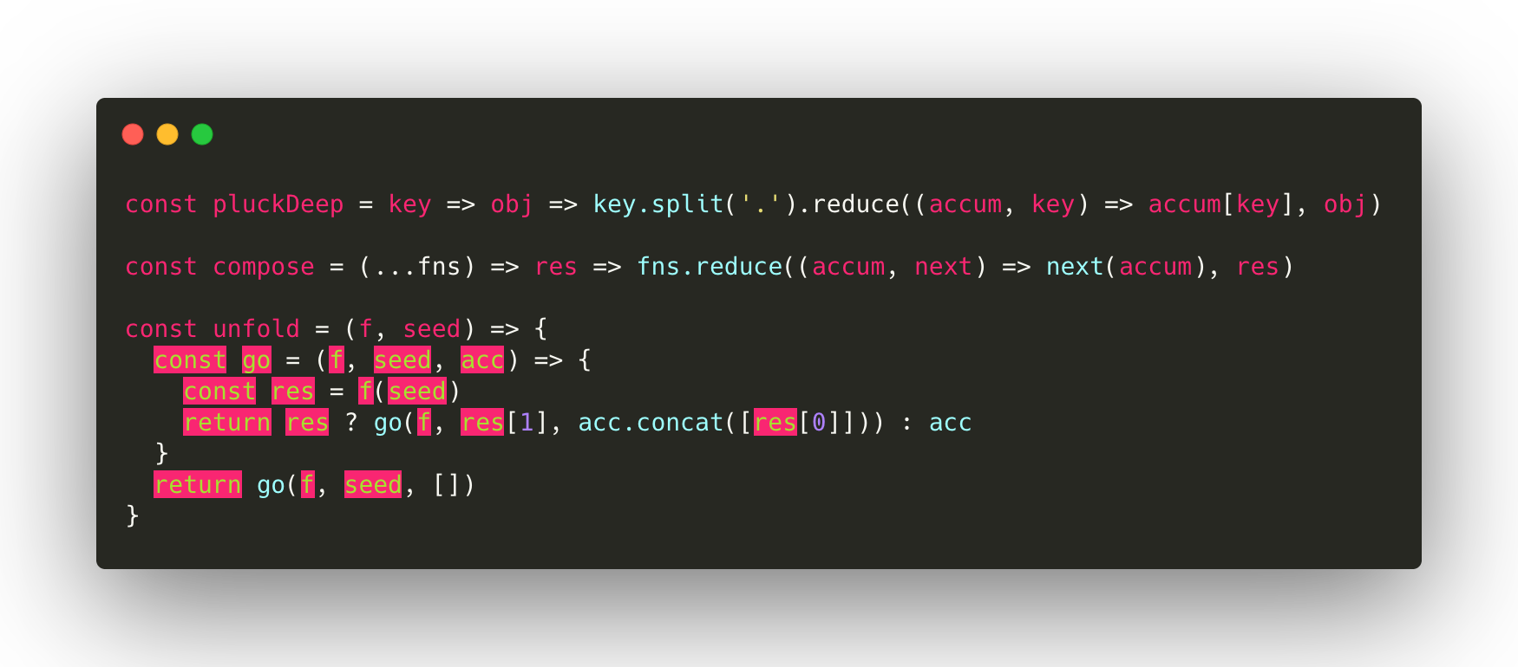
Array Methods
Métodos que a linguagem disponibiliza para tratarmos arrays, listas, que são demarcadas com colchetes [].

Slide 6
Exemplo
const compras = ['banana', 'leite', 'alface', 'limão', 'suco'];
Notes:
Colocar exemplo de reduce também

Slide 7
Queremos adicionar novos itens na lista
const compras = ['banana', 'leite', 'alface', 'limão', 'suco'];

Slide 8
Possibilidades
const compras = ['banana', 'leite', 'alface', 'limão', 'suco'];
1 - [...compras, 'azeite', 'queijo'];
2 - compras.push('azeite', 'queijo');
3 - compras.concat('azeite', 'queijo');
Tips:
https://www.freecodecamp.org/news/https-medium-com-gladchinda-hacks-for-creating-javascript-arrays-a1b80cb372b/
https://www.sitepoint.com/quick-tip-create-manipulate-arrays-in-javascript/

Slide 9
Você precisa conhecer
.concat()
.entries()
.every()
.filter()
.find()
.findIndex()
.flat()
.forEach()
.includes()
.indexOf()
.join()
.keys()
.map()
.pop()
.push()
.reduce()
.slice()
.splice()
.sort()
.values()
Veja mais em https://developer.mozilla.org/pt-BR/docs/Web/JavaScript/Reference/Global_Objects/Array

Slide 10
{OBJECT METHODS}

Slide 11
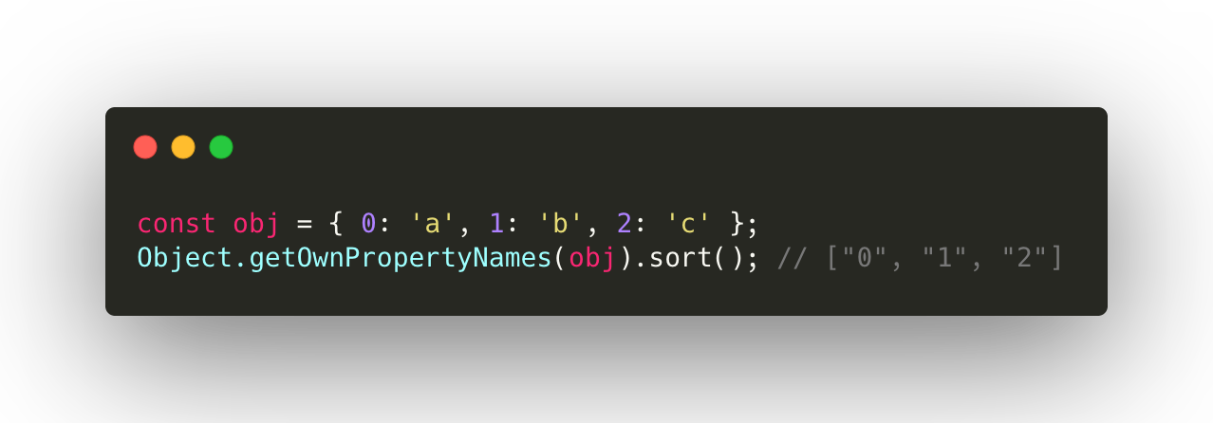
Object Methods
Métodos que a linguagem disponibiliza para tratarmos objetos, suas propriedades e valores, identificado por chaves {}.

Slide 12
Exemplo
const aluna = {
nome: 'Jane Doe',
CPF: '00000000000',
endereço: 'rua das belezas',
matriculada: true
};

Slide 13
Jane Doe se mudou de casa, como atualizamos?
const aluna = {
nome: 'Jane Doe',
CPF: '00000000000',
endereço: 'rua das belezas',
matriculada: true
};

Slide 14
Possibilidades
1 - aluna.endereco = 'rua das estrelas';
2 - aluna['endereco'] = 'rua das estrelas';
Tips:
https://www.digitalocean.com/community/tutorials/how-to-use-object-methods-in-javascript
https://towardsdatascience.com/everything-about-javascript-object-part-1-854025d71fea
https://www.digitalocean.com/community/tutorials/understanding-objects-in-javascript

Slide 15
Resultado
const aluna = {
nome: 'Jane Doe',
CPF: '00000000000',
endereco: 'rua das estrelas',
matriculada: true
};

Slide 16
Precisamos adicionar novas informações sobre Jane.
Precisamos do email dela
const aluna = {
nome: 'Jane Doe',
CPF: '00000000000',
endereço: 'rua das estrelas,
matriculada: true
};

Slide 17
Possibilidades
1 - aluna.email = 'janedoe@mail.com';
2 - aluna['email'] = 'janedoe@mail.com';
3 - { ...aluna, email: 'janedoe@mail.com'};
Tips:
https://www.digitalocean.com/community/tutorials/how-to-use-object-methods-in-javascript
https://towardsdatascience.com/everything-about-javascript-object-part-1-854025d71fea
https://www.digitalocean.com/community/tutorials/understanding-objects-in-javascript

Slide 18
Assíncrono
Síncrono
Precisamos entender que o javascript é uma linguagem assíncrona, ou seja ela não vai esperar o retorno da sua primeira função. Ele vai continuar lendo o código enquanto a função x é processada.
Tudo tem uma ordem para ser processado, enquanto a função a é processada e depende de fatores externos para finalizar, a função b não será executada
Leia: https://medium.com/@alcidesqueiroz/javascript-ass%C3%ADncrono-callbacks-promises-e-async-functions-9191b8272298
https://scotch.io/tutorials/javascript-promises-for-dummies

Slide 19
Exemplos:
Assíncrono
Síncrono
Pintamos o cabelo, enquanto se passam 40 minutos, pintamos as unhas, assistimos uma série, hidratamos a pele.
A nossa vida não parou enquanto o cabelo era pintado.
Pintamos as unhas, não conseguimos fazer nada com as nossas mãos enquanto o esmalte não secar
Leia: https://medium.com/@alcidesqueiroz/javascript-ass%C3%ADncrono-callbacks-promises-e-async-functions-9191b8272298
https://scotch.io/tutorials/javascript-promises-for-dummies

Slide 20
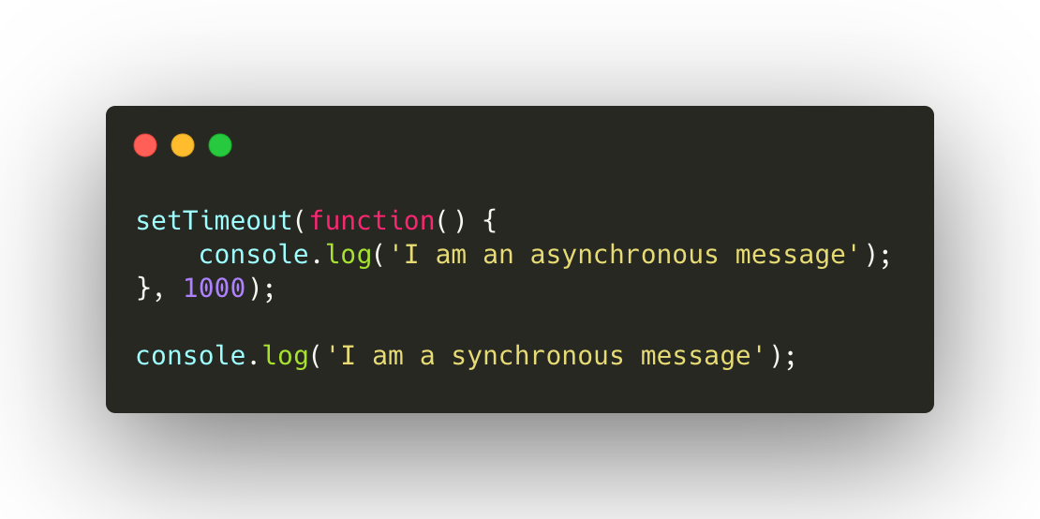
Javascript Assíncrono
Notes:
https://www.codingame.com/playgrounds/347/javascript-promises-mastering-the-asynchronous/what-is-asynchronous-in-javascript

Slide 21
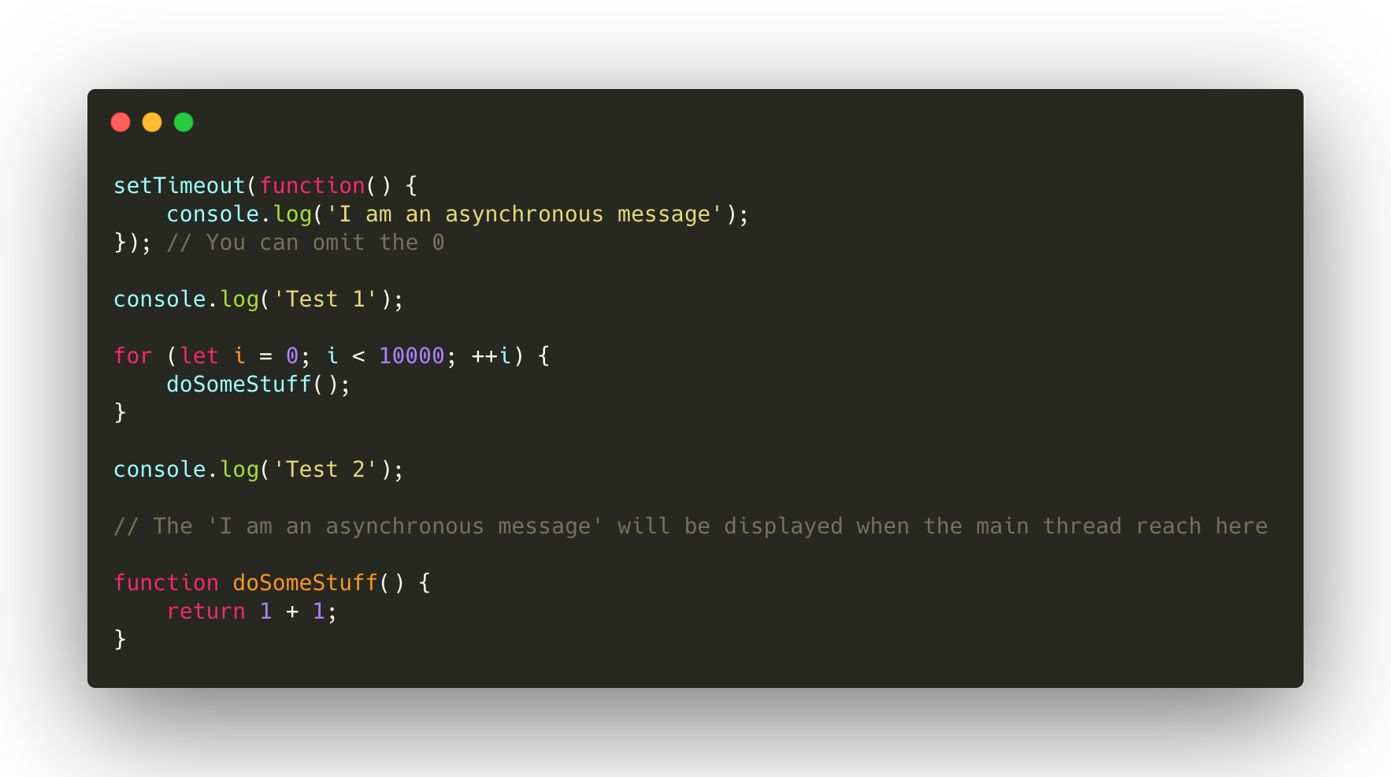
Código assíncrono sempre será executado depois que a thread principal estiver desocupada

Slide 22
Casos assíncronos do javascript
HTTP requests
Operações I/O com node
WebSockets

Slide 23
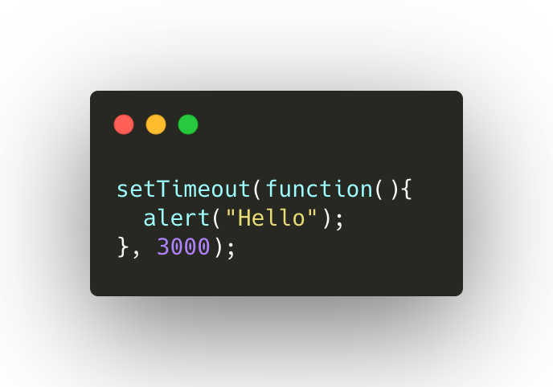
Callback
Callback é uma função passada como parâmetro para uma outra função.
Leia: https://medium.com/@alcidesqueiroz/javascript-ass%C3%ADncrono-callbacks-promises-e-async-functions-9191b8272298
https://scotch.io/tutorials/javascript-promises-for-dummies

Slide 24
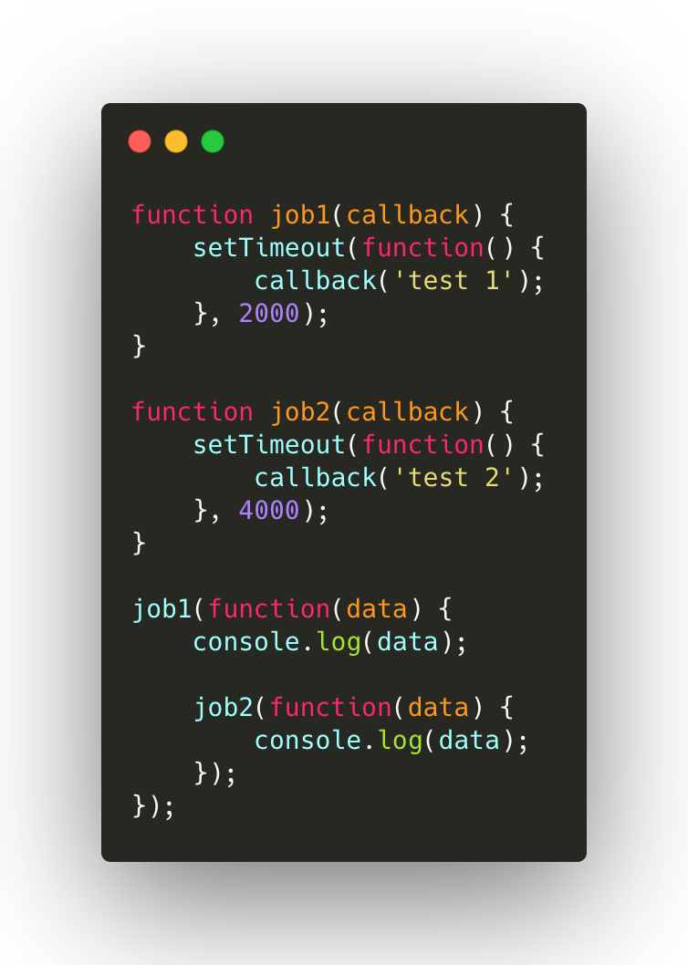
Callbacks
Callback recebe um argumento e na execução cada callback deve saber o seu próximo callback, confuso não?

Slide 25
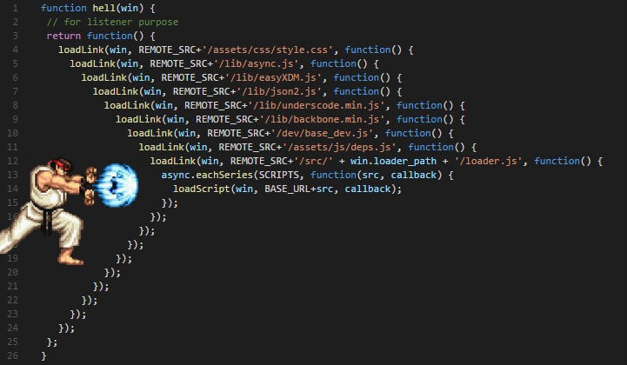
Callback Hell

Slide 26
{PROMISES}

Slide 27
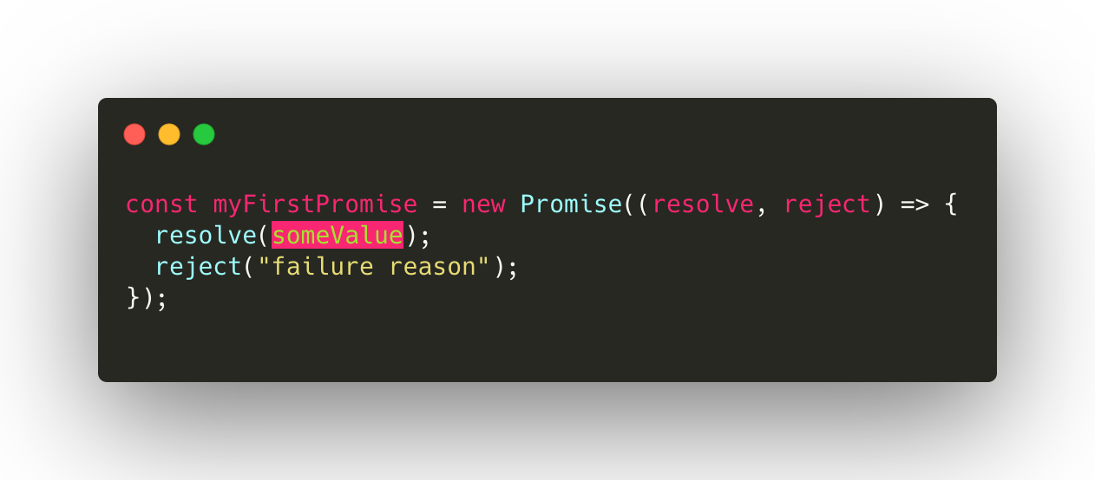
Promise
é um objeto usado para processamento assíncrono. Um Promise (de "promessa") representa um valor que pode estar disponível agora, no futuro ou nunca. new Promise() - Doc MDN
Leia: https://medium.com/@alcidesqueiroz/javascript-ass%C3%ADncrono-callbacks-promises-e-async-functions-9191b8272298
https://scotch.io/tutorials/javascript-promises-for-dummies

Slide 28
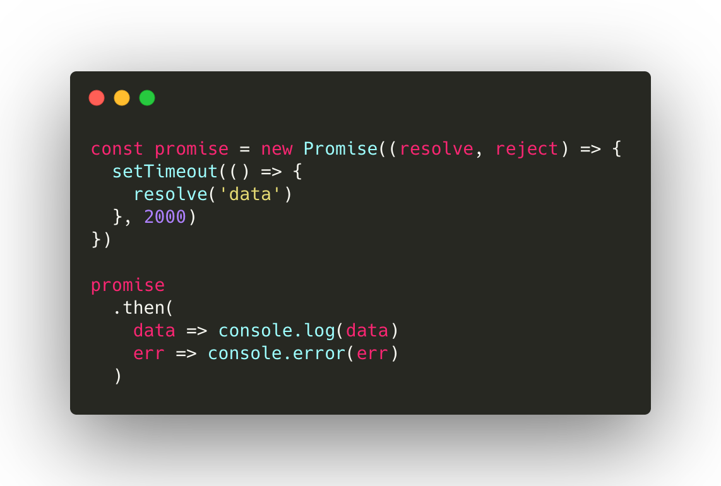
Criando uma promise
Leia: https://dev.to/itnext/reverse-engineering-understand-promises-1jfc

Slide 29
resolve, reject, .then() e .catch()
Resolve e Reject são funções que vão "cumprir" a sua promise com um resultado ou não.
Resolve é para sucesso
Reject é quando deu ruim :(
.then() é uma função da promise que no seu primeiro parâmetro de callback recebe o resultado do resolve, .catch() é quando cai no reject

Slide 30
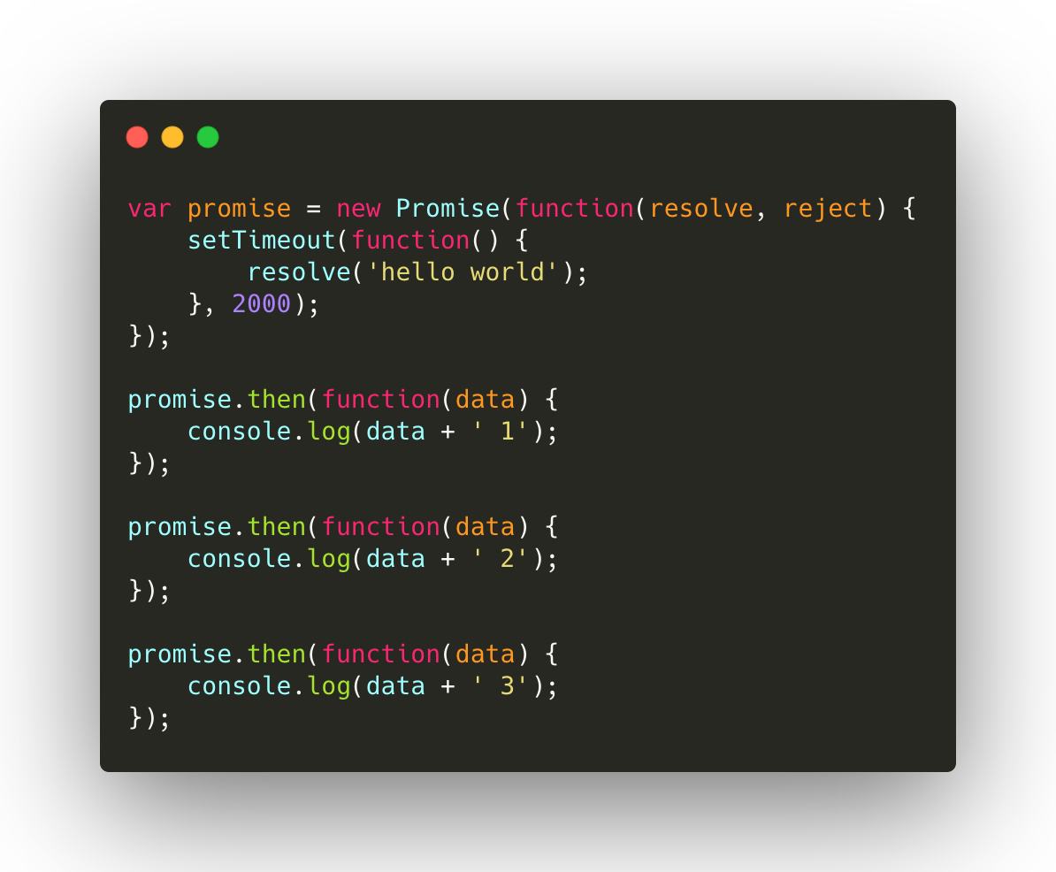
Múltiplos callbacks

Slide 31
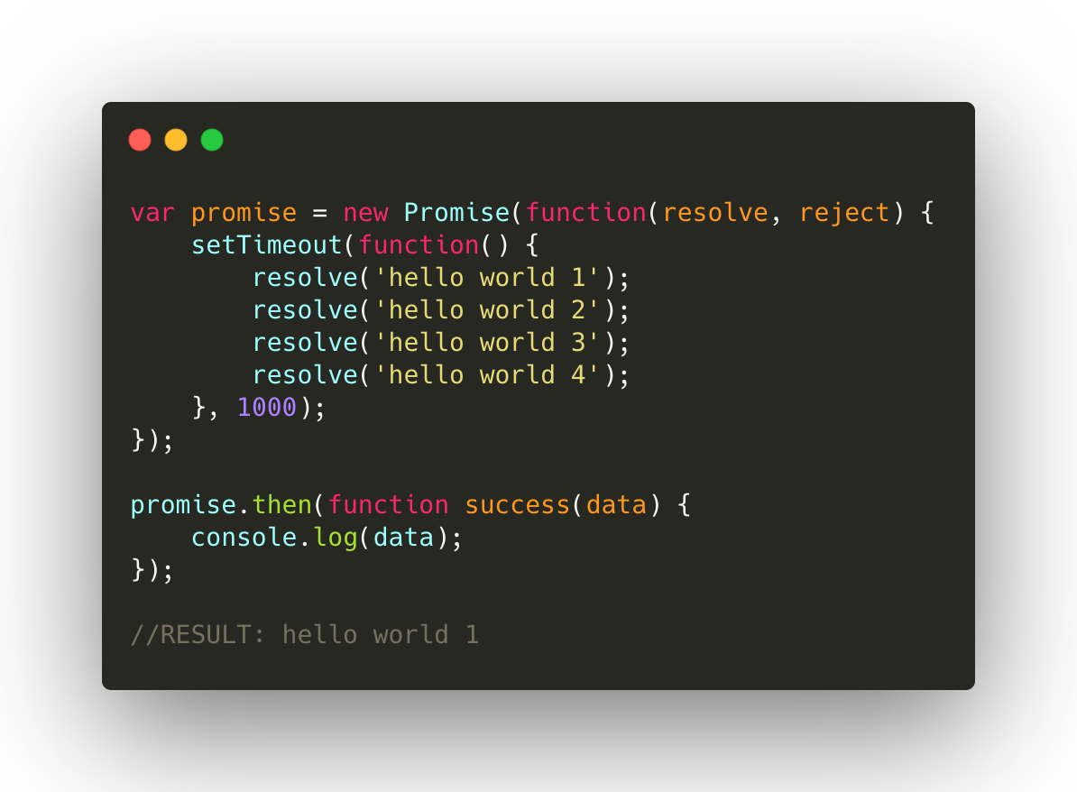
Tricks
Você pode invocar resolve e reject quantas vezes quiser dentro de uma promise, mas uma vez que a promise é finalizada não poderá ser processada de novo

Slide 32
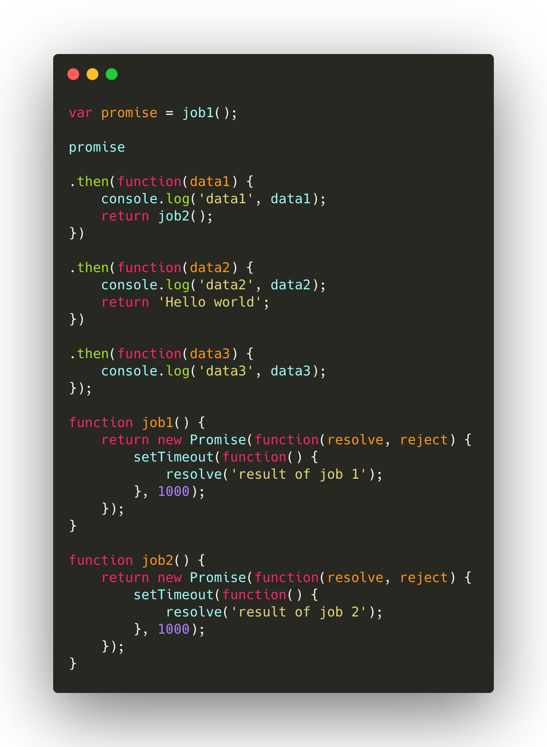
Encadeamento de Promises (chaining)
Chaining é a razão pela qual as promises existem. É uma maneira de informar ao javascript a próxima coisa a fazer depois que a execução de uma função terminar.
O Resultado de then é sempre uma promise

Slide 33
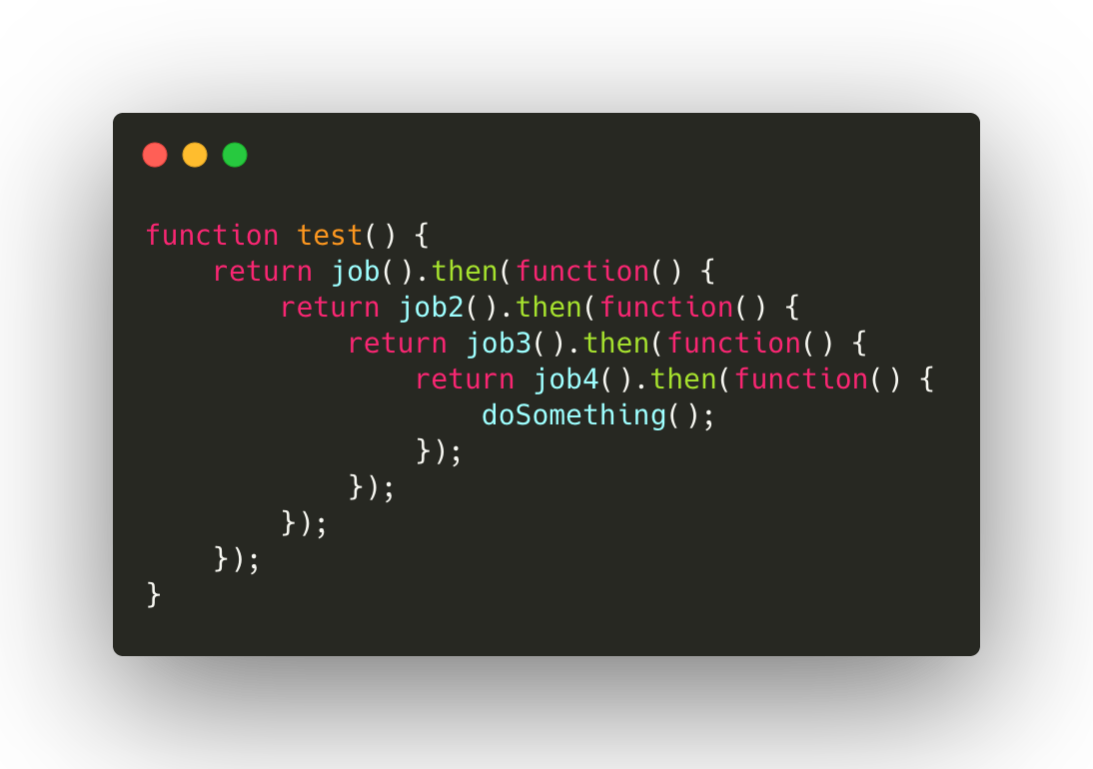
Mesmo assim cuidado...

Slide 34
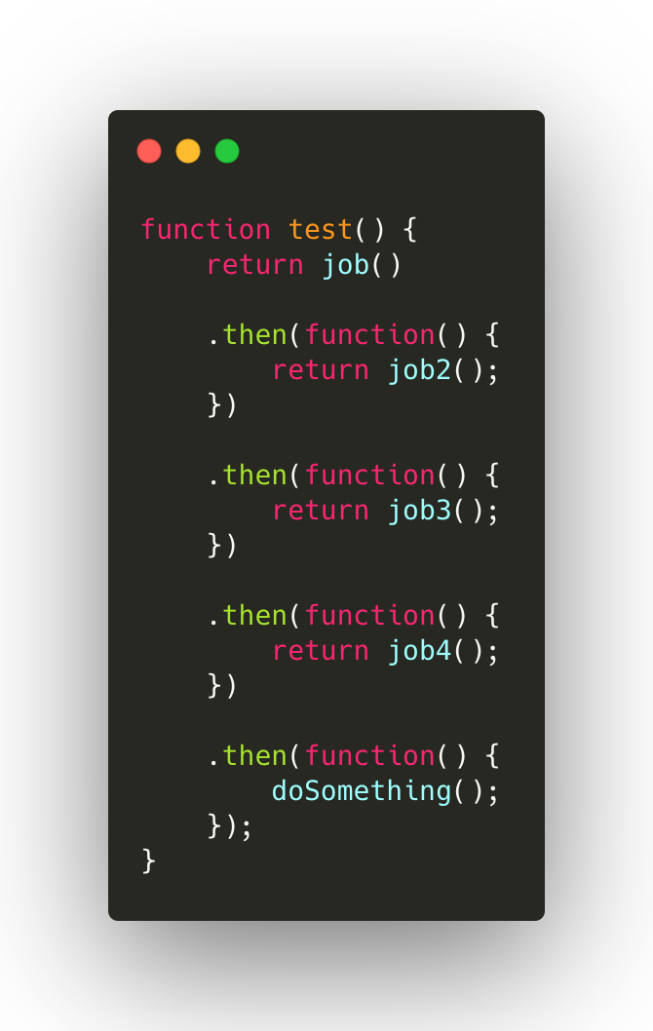
Chaining

Slide 35
{ASYNC/AWAIT}
Notes:
https://www.treinaweb.com.br/blog/usando-o-async-await-do-javascript/

Slide 36
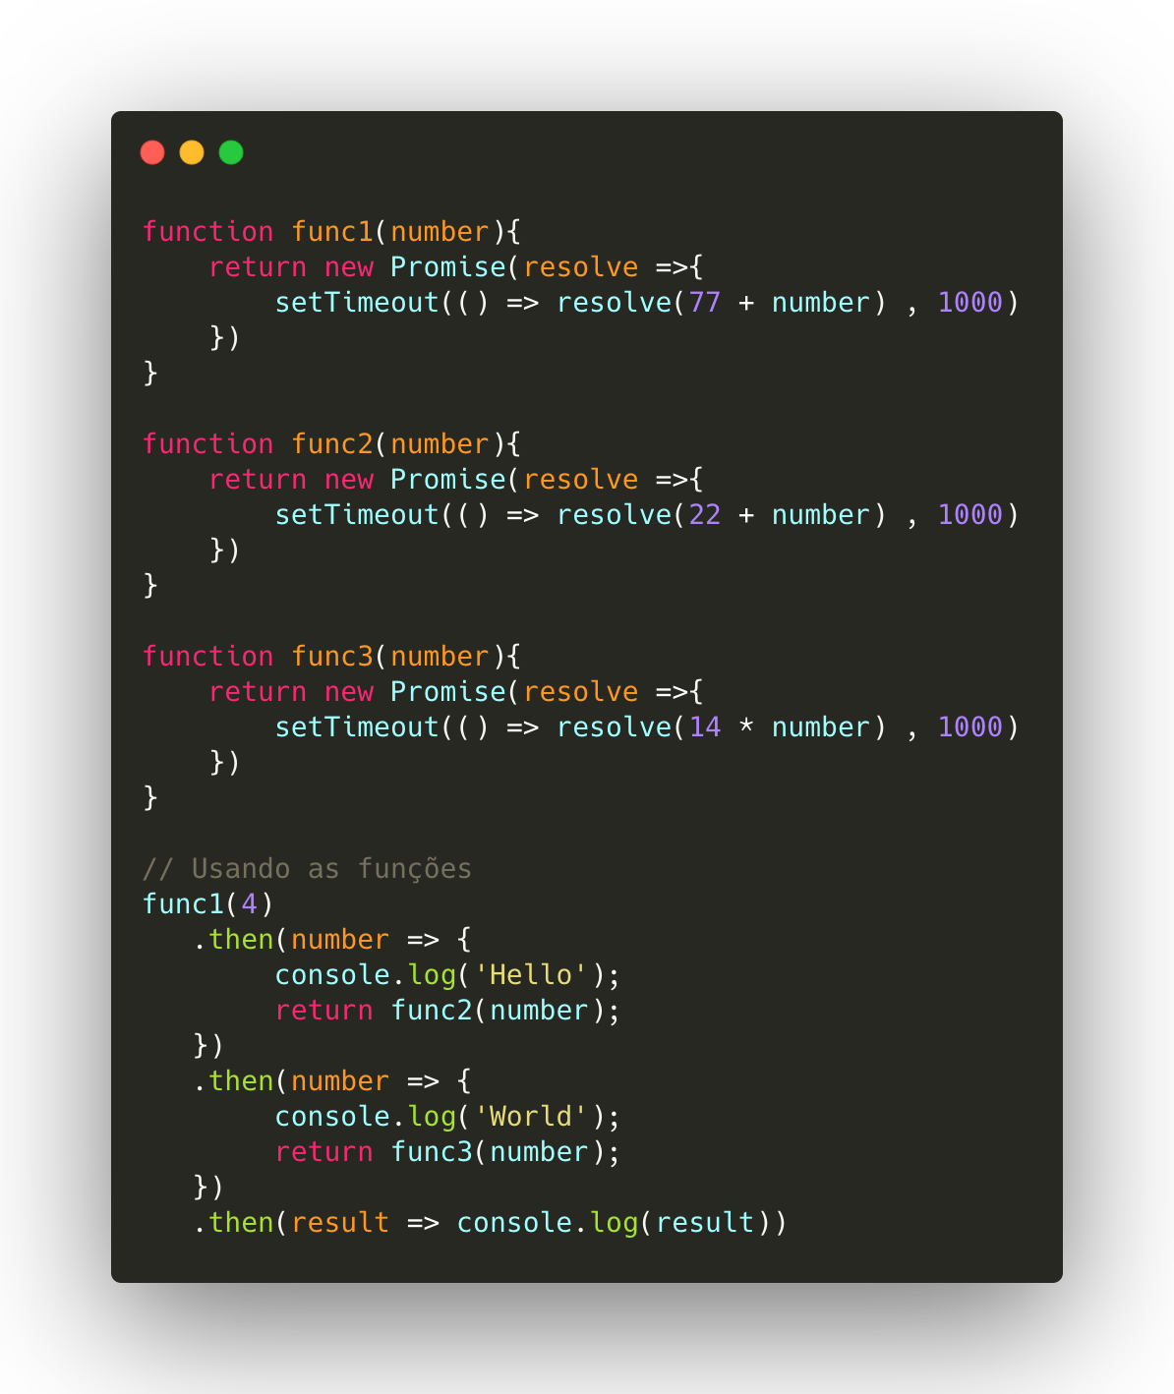
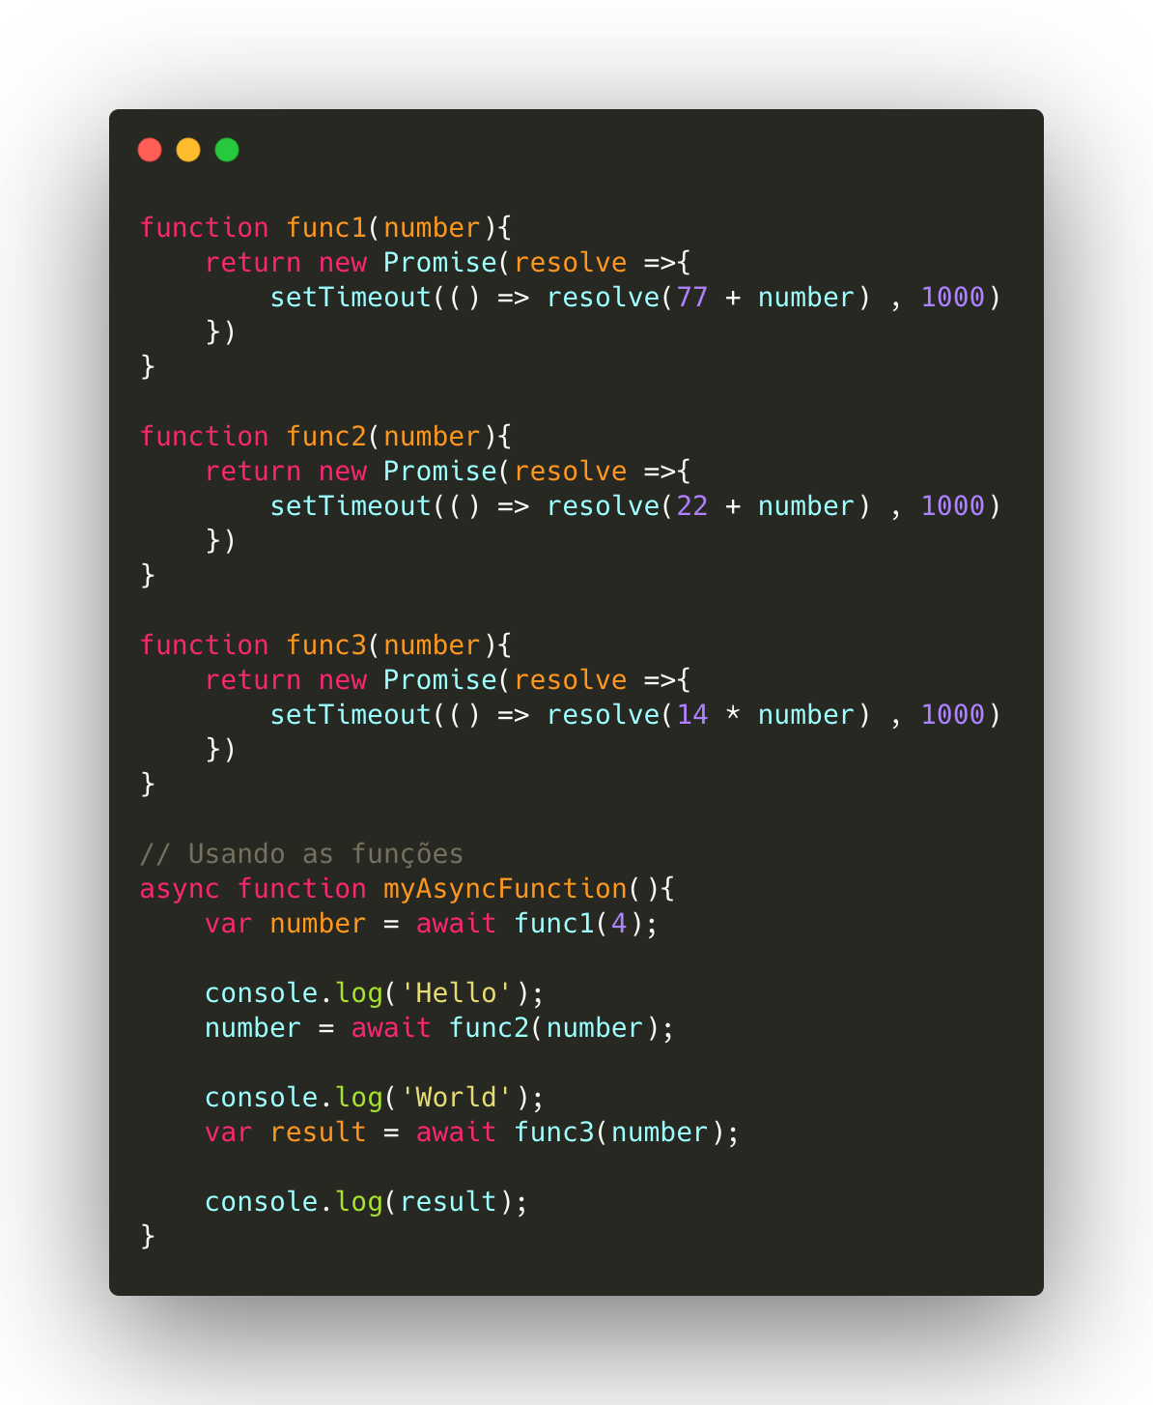
vs

Slide 37
Com async await nós podemos trabalhar com funções assíncronas de uma maneira mais simples.

Slide 38
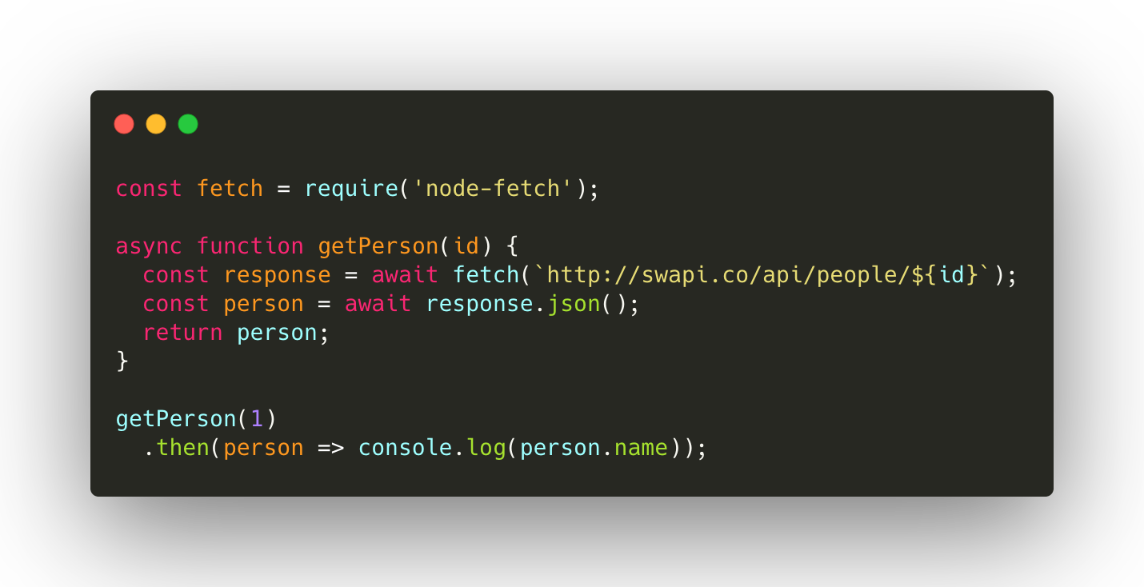
Funções assíncronas sempre retornam promises
Notes:
https://www.treinaweb.com.br/blog/usando-o-async-await-do-javascript/

Slide 39
await só pode ser usado dentro do escopo de uma função assíncrona
Notes:
https://www.treinaweb.com.br/blog/usando-o-async-await-do-javascript/

Slide 40
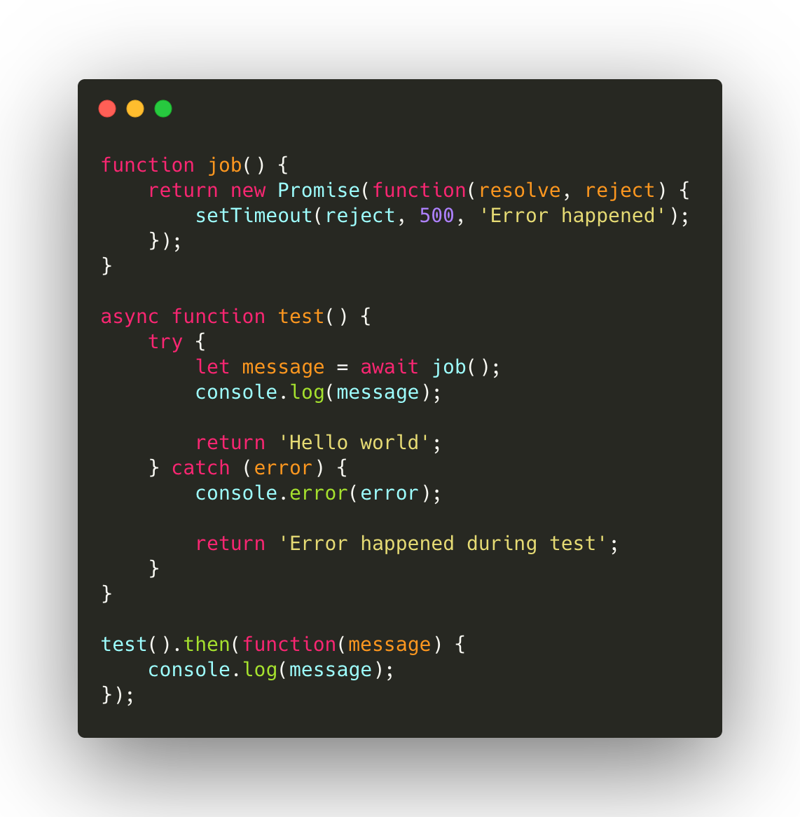
Errors
Como sabemos uma promise pode ser rejeitada…
try catch vão te ajudar a resolver esse problema

Slide 41
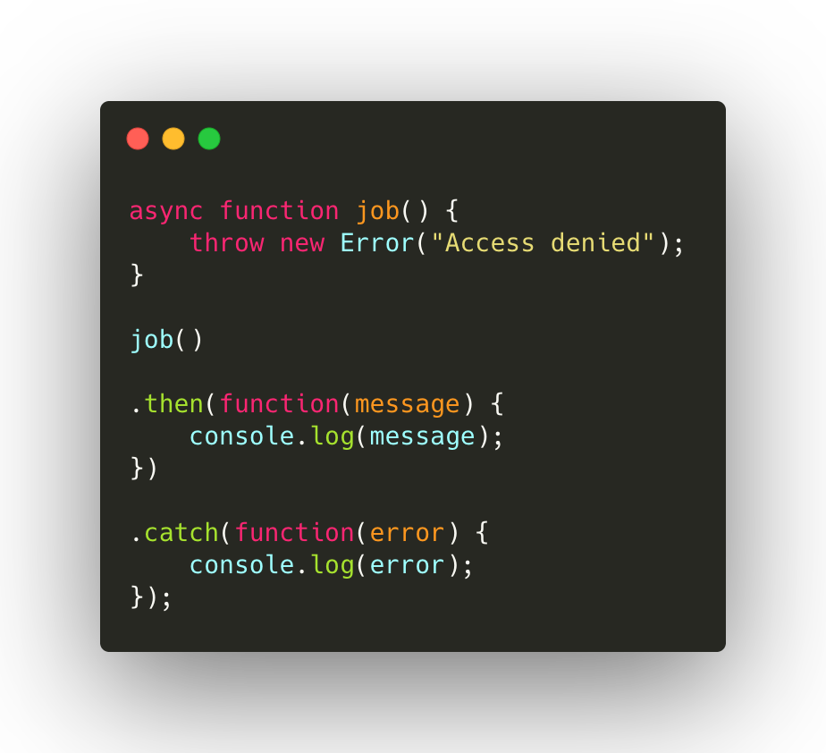
throw
Para rejeitar uma promise em uma async function basta dar um throw
Notes:
https://www.codingame.com/playgrounds/482/javascript-async-and-await-keywords/time-to-pratice

Slide 42
{FETCH API}

Slide 43
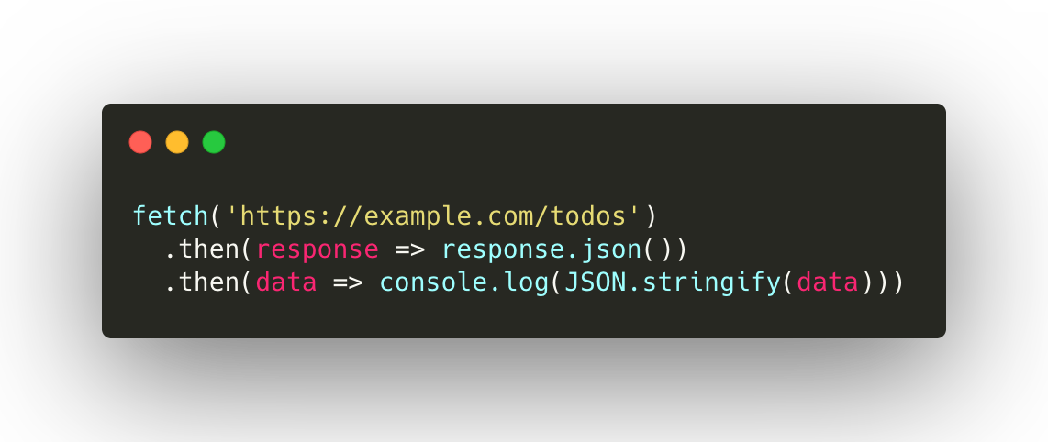
Fetch API
é uma API Javascript baseada em promises para fazer chamadas HTTP assíncronas no navegador similar ao XMLHTTPRequest.
Leia: https://dev.to/attacomsian/introduction-to-javascript-fetch-api-4f4c

Slide 44
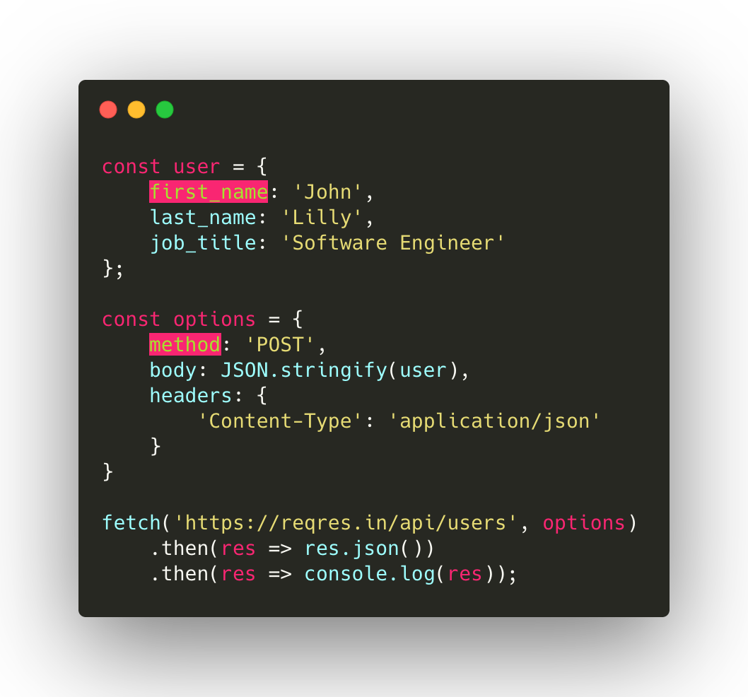
Leia: https://dev.to/attacomsian/introduction-to-javascript-fetch-api-4f4c

Slide 45
{TERMINAL}

Slide 46
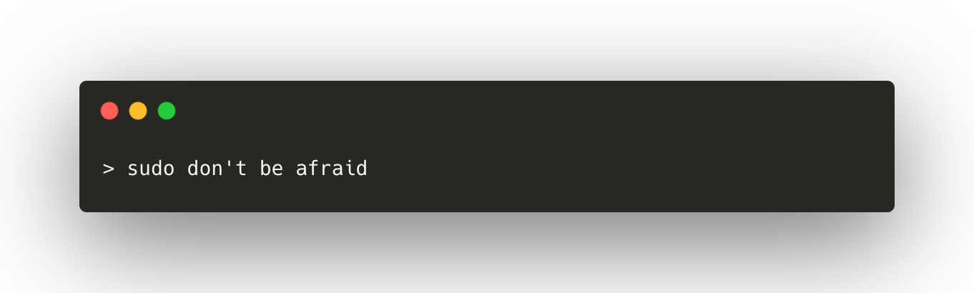
Não tenha medo do terminal
Aprenda alguns básicos que farão parte do seu dia a dia como desenvolvedora

Slide 47
Lista de comandos básicos
ls - listar arquivos
cd - navegar entre pastas
mkdir - criar diretório
cp - copiar e colar arquivos
rm - remover arquivos, adicionando -r remove diretórios
grep - encontrar um texto em um arquivo
cat - ver conteúdo do arquivo
touch - criar arquivo
pwd - diretório atual
NPM - Node Package Manager
Yarn - package manager
Notes:
https://sempreupdate.com.br/10-comandos-basicos-que-todo-iniciante-deve-conhecer/
http://ninjadolinux.com.br/comandos-linux/

Slide 48

{GIT & GITHUB}
Notes:
https://terminalroot.com.br/git/

Slide 49
O que é Git?
Git é um sistema de controle de versão para desenvolvimento de projetos onde vários programadores podem contribuir ao mesmo tempo no código, editando e criando novos arquivos sem o risco das alterações serem perdidas ou sobrescritas.
Notes:
http://www.devfuria.com.br/git/tutorial-iniciando-git/

Slide 50
O que é Github?
O Github é uma plataforma web para hospedagem de projetos pessoais e profissionais, além de disponibilizar novos recursos ao Git, como gestão de issues e gerenciamento de usuários.
https://tekzoom.com.br/descubra-como-trabalhar-com-git-e-github-tutorial-2019/

Slide 51
{CHALLENGES}

